Slide 1
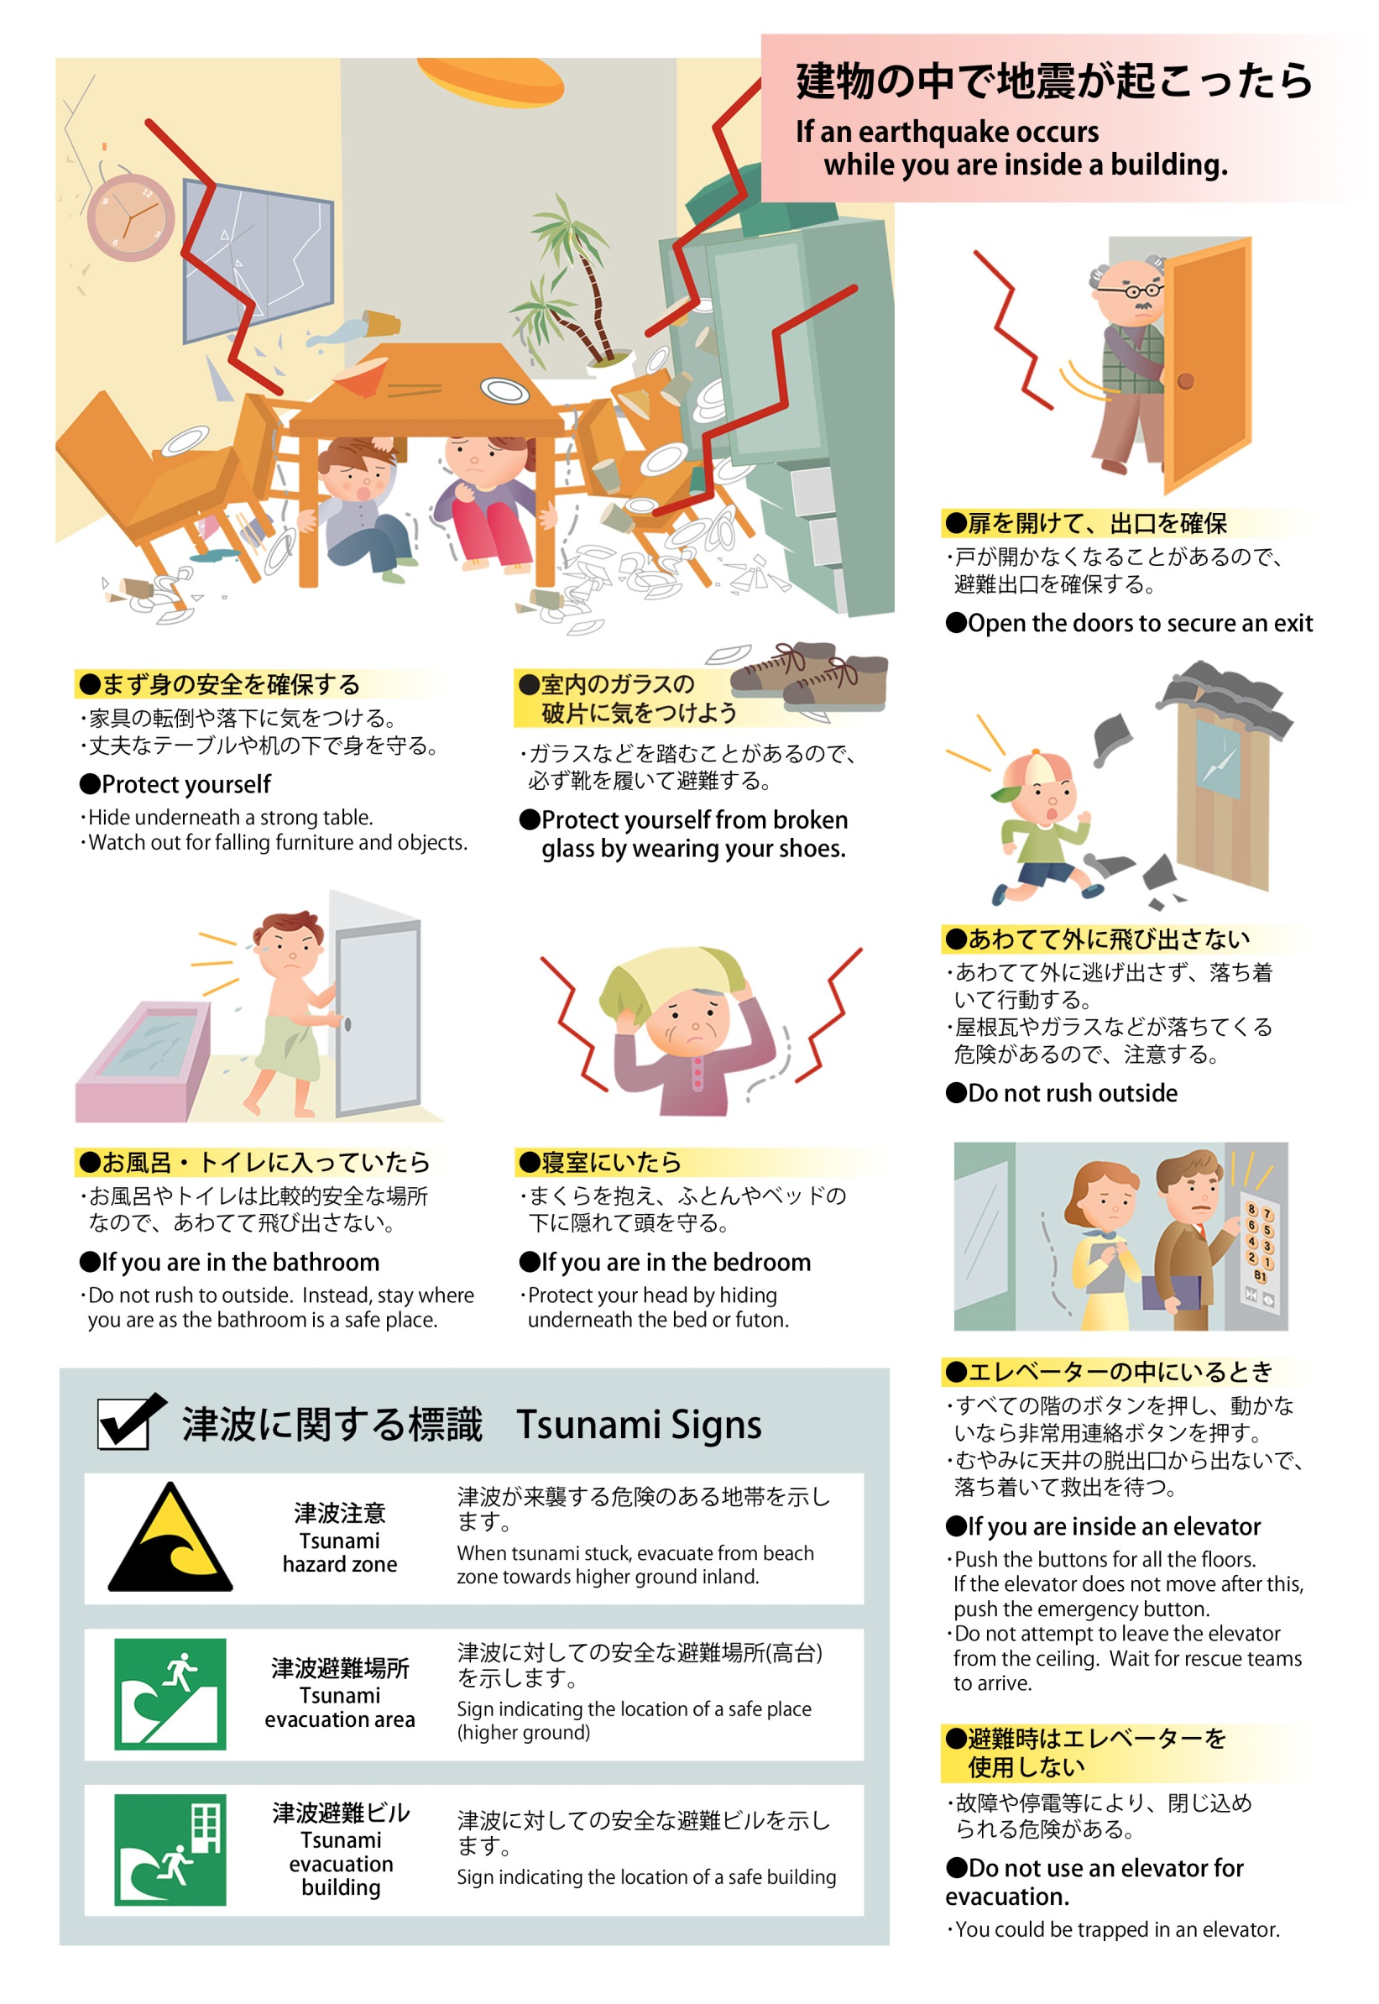
Notes:
ゴシック渋色(修正後）

Slide 2
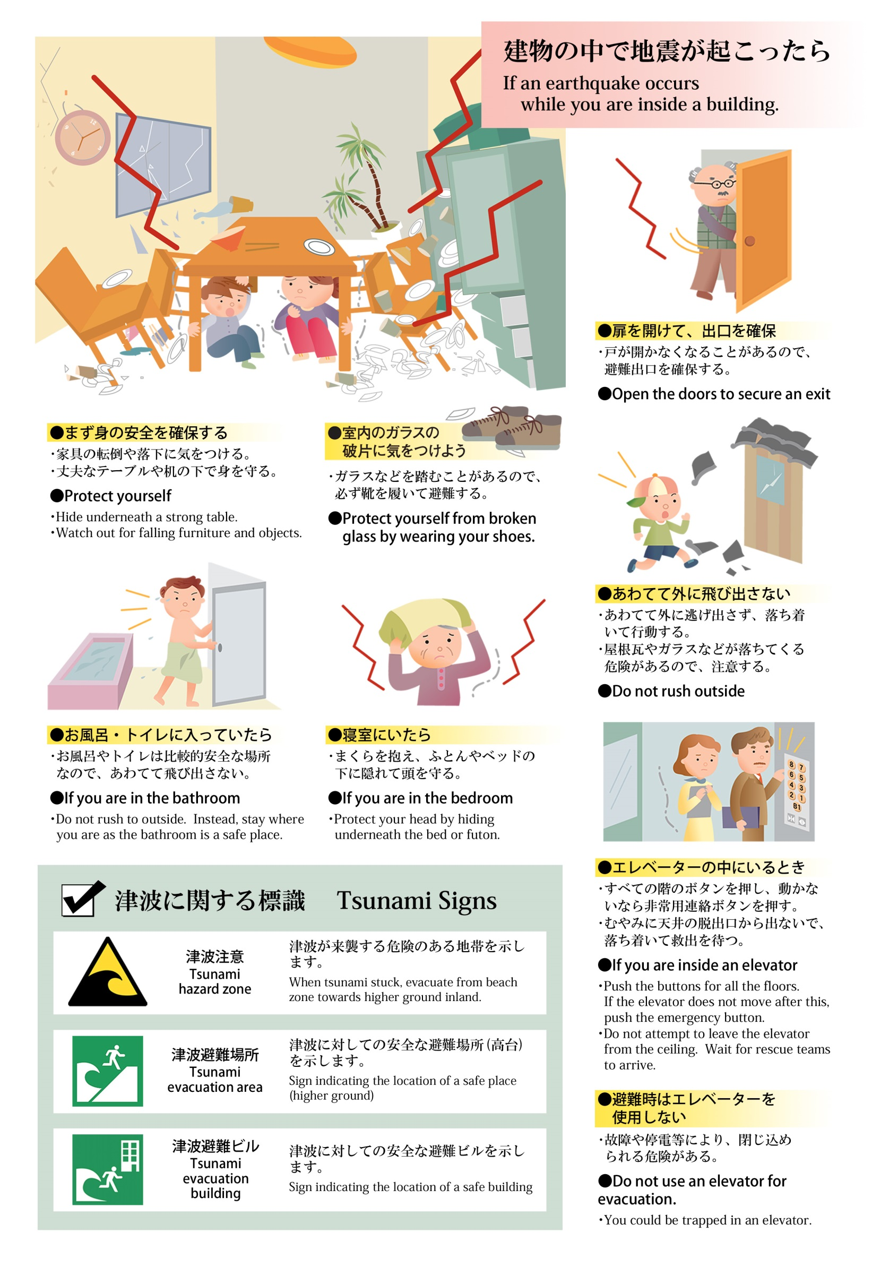
Notes:
一部、明朝使用ver.（修正後）

